Slide 1
Итоговое сочинение
по литературе в 11 классе
2015-2016 учебный год
Автор презентации: Коптяева Татьяна Евгеньевна,
руководитель ГПА учителей русского языка и литературы г. Екатеринбурга

Slide 2
Эпиграф
О сколько нам открытий чудных
Готовят просвещенья дух
И Опыт, сын ошибок трудных,
И Гений, парадоксов друг,
И Случай, бог изобретатель…
октябрь — ноябрь 1829

Slide 3
Цели введения сочинения
по литературе в 11 классе
Итоговое сочинение (изложение) как допуск к ЕГЭ выпускников образовательных организаций, реализующих программы среднего общего образования, впервые введено в 2014-2015 учебном году. Основные цели его введения:
мотивация к изучению литературы
развитие умения грамотно излагать свои мысли и выражать позицию
проверка способности выпускника самостоятельно мыслить, аргументировать свои выводы с опорой на литературные произведения как русской, так и мировой литературы, как входящих в школьную программу, так и выходящих за ее рамки

Slide 4
Дата написания и пересдачи, место проведения
Обучающиеся пишут итоговое сочинение (изложение) в своей школе в первую среду декабря 2015 года
При получении «незачета» у них будет возможность переписать работу в первые среды февраля и мая 2016 года

Slide 5
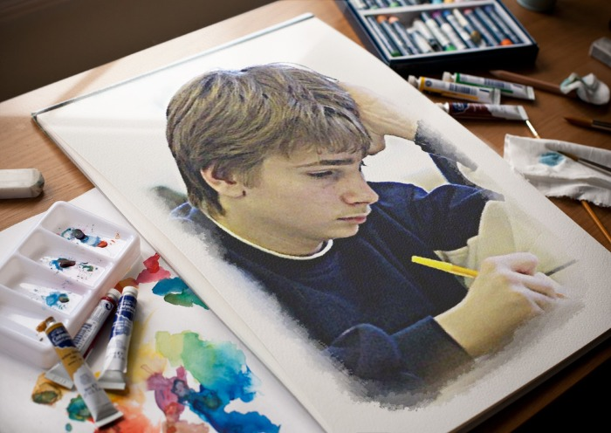
Объем работы и время для написания
При выставлении оценки учитывается объем сочинения. Рекомендуемое количество слов – 350. Если в сочинении менее 250 слов (в подсчёт включаются все слова, в том числе и служебные), то такая работа считается невыполненной и оценивается 0 баллов
Максимальное количество слов в сочинении не устанавливается: в определении объема своего сочинения выпускник должен исходить из того, что на всю работу отводится 3 часа 55 минут

Slide 6
Границы свободы в сочинении
Опора на художественное произведение при написании сочинения подразумевает не просто ссылку на тот или иной художественный текст, но и обращение к нему на уровне аргументации, использования примеров, связанных с проблематикой и тематикой произведений, системой действующих лиц и т.д.

Slide 7
Соотнесенность итогового сочинения и
ЕГЭ по русскому языку и литературе
Краткое сочинение-эссе, которое выпускники пишут при сдаче ЕГЭ по русскому языку, также сохранится, уточнили в Рособрнадзоре. Сохранится сочинение и в ЕГЭ по литературе

Slide 8
Подходы к составлению тем
Экзаменационный комплект включает 5 тем сочинений из закрытого перечня (по одной теме от каждого открытого тематического направления)
При составлении тем сочинений осуществляется опора на следующие принципы: посильность, ясность и точность постановки проблемы
Важно отметить литературоцентричность итогового сочинения, обусловленную традициями российской школы, в которой чтению и изучению художественной литературы всегда отводилось важное место

Slide 9
Тематические направления итогового сочинения в выпускных классах на учебный год 2015/2016
1.Время
2.Дом
3.Любовь
4.Путь
4. Год литературы
Концепты русской культуры,
нравственно-философские, ценностные понятия

Slide 10
Краткий комментарий к тематическим направлениям, подготовленный специалистами ФГБНУ «ФИПИ»
«Время» – направление ориентировано на широкое осмысление времени как исторической и философской категории, воспринимаемой во взаимодействии сиюминутного и вечного, реального и воображаемого, личного и всеобщего, прошлого и будущего. В центре рассуждения – человек и время, общество и эпоха

Slide 11
Краткий комментарий к тематическим направлениям, подготовленный специалистами ФГБНУ «ФИПИ»
«Дом» – направление нацелено на размышление о доме как важнейшей ценности бытия, уходящей корнями в далекое прошлое и продолжающей оставаться нравственной опорой в жизни сегодняшней. Многозначное понятие «дом» позволяет говорить о единстве малого и большого, соотношении материального и духовного, внешнего и внутреннего

Slide 12
Краткий комментарий к тематическим направлениям, подготовленный специалистами ФГБНУ «ФИПИ»
«Любовь» – направление дает возможность посмотреть на любовь с различных позиций: родителей и детей, мужчины и женщины, человека и окружающего его мира. Речь пойдет о любви как явлении высоком, облагораживающем и возвышающем человека, о её светлых и трагических сторонах

Slide 13
Краткий комментарий к тематическим направлениям, подготовленный специалистами ФГБНУ «ФИПИ»
«Путь» – направление актуализирует конкретное и символическое значение понятия «путь», нацеливая на нравственное и философское его осмысление. Диапазон размышлений широк: от дорожных впечатлений к раздумьям о судьбе человека, образе его жизни, выборе цели и средств ее достижения

Slide 14
Краткий комментарий к тематическим направлениям, подготовленный
специалистами ФГБНУ «ФИПИ»
«Год литературы» – направление, с одной стороны, связано с проводимым в 2015 году в России чествованием литературы как величайшего культурного феномена, с другой – обращено к читателю, проживающему очередной год своей жизни с книгой в руках. Широта данной тематики требует от выпускника наличия определенного читательского кругозора и умения рассуждать о большой литературе

Slide 15
Проверка сочинения
Результатом итогового сочинения или изложения может быть зачет или незачет. К сдаче ЕГЭ допустят только учеников, получивших зачет
Проверяют сочинения (изложения) Комиссии образовательных организаций или экспертные комиссии, созданные на муниципальном/региональном уровне

Slide 16
Критерии оценивания
Сочинение оценивается по пяти критериям
Критерии №1 и №2 являются основными
Критерий №1 «Соответствие теме»
Критерий №2 «Аргументация.
Привлечение литературного материала»
Критерий №3 «Композиция»
Критерий №4 «Качество речи»
Критерий №5 «Грамотность»
Для получения «зачета» за итоговое сочинение необходимо получить «зачет» по критериям №1 и №2 (выставление «незачета» по одному из этих критериев автоматически ведет к «незачету» за работу в целом), а также дополнительно «зачет» хотя бы по одному из других критериев (№3-№5)

Slide 17
Критерий №1. Соответствие теме
Данный критерий нацеливает на проверку содержания сочинения. Выпускник рассуждает на предложенную тему, выбрав путь её раскрытия (например, отвечает на вопрос, поставленный в теме, или размышляет над предложенной проблемой, или строит высказывание на основе связанных с темой тезисов и т.п.)
«Незачет» ставится только при условии, если сочинение не соответствует теме или в нем не прослеживается конкретной цели высказывания, т.е. коммуникативного замысла (во всех остальных случаях выставляется «зачет»)

Slide 18
Критерий №2. Аргументация
Привлечение литературного материала
Данный критерий нацеливает на проверку умения использовать литературный материал для построения рассуждения на предложенную тему и для аргументации своей позиции
Выпускник строит рассуждение, привлекая для аргументации не менее одного произведения отечественной или мировой литературы, избирая свой путь использования литературного материала; показывает разный уровень осмысления литературного материала: от элементов смыслового анализа (например, тематика, проблематика, сюжет, характеры и т.п.) до комплексного анализа художественного текста в единстве формы и содержания и его интерпретации в аспекте выбранной темы
«Незачет» ставится при условии, если сочинение написано без привлечения литературного материала, или в нем существенно искажено содержание произведения, или литературные произведения лишь упоминаются в работе, не становясь опорой для рассуждения (во всех остальных случаях выставляется «зачет»)

Slide 19
Критерий №3. Композиция
Данный критерий нацеливает на проверку умения логично выстраивать рассуждение на предложенную тему
Выпускник аргументирует высказанные мысли, стараясь выдерживать соотношение между тезисом и доказательствами
«Незачет» ставится при условии, если грубые логические нарушения мешают пониманию смысла сказанного или отсутствует тезисно-доказательная часть (во всех остальных случаях выставляется «зачет»)

Slide 20
Критерий №4. Качество речи
Данный критерий нацеливает на проверку речевого оформления текста сочинения
Выпускник точно выражает мысли, используя разнообразную лексику и различные грамматические конструкции, при необходимости уместно употребляет термины, избегает речевых штампов
«Незачет» ставится при условии, если низкое качество речи существенно затрудняет понимание смысла сочинения (во всех остальных случаях выставляется «зачет»)

Slide 21
Критерий №5. Грамотность
Данный критерий позволяет оценить грамотность выпускника.
«Незачет» ставится, если речевые, грамматические, а также орфографические и пунктуационные ошибки, допущенные в сочинении, затрудняют чтение и понимание текста (в сумме более 5 ошибок на 100 слов)

Slide 22
Сохранность работ
Как сообщает Минобрнауки, написанные школьниками сочинения сразу же будут сканироваться и размещаться в региональных и федеральной информационных системах обеспечения проведения ЕГЭ, доступ к которым будут иметь все вузы страны. Выпускнику при этом будет предоставлено право при подаче документов в приемные комиссии вузов самому решить, присовокуплять ли написанное сочинение к портфолио. В то же время вузы при объявлении условий приема должны будут указать, станут ли они учитывать выпускные сочинения

Slide 23
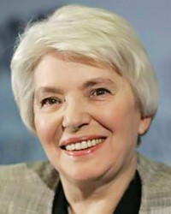
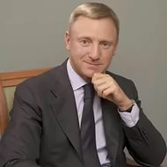
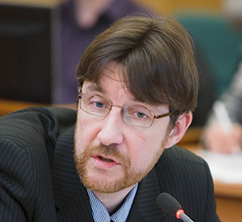
Чем сердце успокоится…
Программа «Мнение» эфир от 31.08.2015
Н. Солженицына
Д.В. Ливанов
С.В. Волков
Большое количество тем для итоговых сочинений увеличивает возможности учеников и сокращает возможности создателей интернет-шпаргалок", - считает телеканала Наталия Солженицына - председатель Совета по вопросам проведения итогового сочинения в выпускных классах. Она объявила темы сочинений нового учебного года. В программе «Мнение» (от 31 августа 2015 года) принял участие министр образования и науки Дмитрий Ливанов

